Slide 1
Ернест Міллер Хемінгуей
Підготувала
учениця 11 класу
Семенюк Наталія

Slide 2
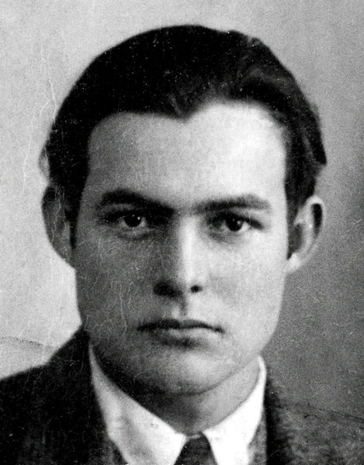
Ернест Міллер Хемінгуей
Народився 21 липня 1889 помер 2 липня 1961
американський письменник та журналіст, лауреат Нобелівської премії з літератури за 1954 рік.

Slide 3
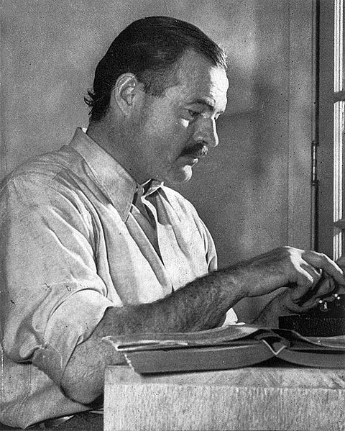
Літературна діяльність
Літературне покликання Хемінгуея проявилося ще в шкільні роки . Вже у 1925 році була опублікована книга Хемінгуея — «У наші часи» Перший, по-справжньому письменницький успіх прийшов до Хемінгуея 1926 року після виходу в світ «І сонце сходить» або «Фієста» песимістичного, але водночас блискучого роману про «втрачене покоління» французьких та іспанських репатріантів 1920-х років. Післявоєнні роки Хемінгуей повністю присвятив літературі.

Slide 4
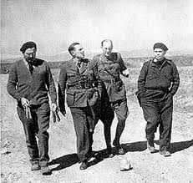
Літературна діяльність
1927 року вийшов збірник оповідань «Чоловіки без жінок», а 1933 року —«Переможець не отримує нічого» , які остаточно затвердили Хемінгуея в очах читачів як виняткового автора коротких оповідань. До найвідоміших з них належать «Вбивці», «Коротке щасливе життя Френсіса Макомбера» і «Сніги Кіліманджаро». І все ж більшість читачів запам'ятала Хемінгуея за його романом «Прощавай, зброє!» 1929 — оповідання про історію нещасливого кохання, що розвивалось на тлі баталій Першої світової війни.

Slide 5
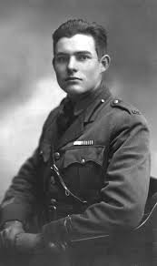
Літературна діяльність
Любов Хемінгуея до Іспанії та кориди відбилась у романі «Смерть після полудня». 1932 рік, а враження письменника від Танґаньїки зафіксовані у оповіданні «Зелені пагорби Африки» 1935. Роки Великої депресії описані у романі «Мати й не мати».
Після війни письменник переїхав на Кубу, де відновив літературну діяльність. Він продовжував подорожувати і 1953 року десь в Африці потрапив у серйозну авіакатастрофу. Того ж року Ернест Хемінгуей отримав Пулітцерівську премію за повість «Старий і море». Цей твір вплинув також на присудження Хемінгуею Нобелівської премії з літератури за 1954 рік.

Slide 6
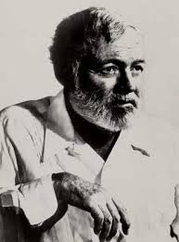
Особливості стилю Хемінгуея
Видатний американець писав: «...Воно завжди в тому, щоб писати правдиво, і зрозумівши, в чому правда, висловити її так, щоб вона увійшла у свідомість читача як частина його власного досвіду». Саме правдивість стала основою його творчої манери.
Серед характерних рис так званого «телеграфного стилю» письменника дослідники називають точність і лаконічність мови, холодну стриманість в описах трагічних і екстремальних ситуацій, конкретність художніх деталей, уміння опустити необов'язкове.

Slide 7
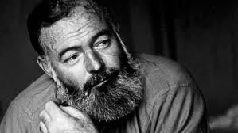
Особливості стилю Хемінгуея
Розроблений письменником прийом увійшов в історію літератури під назвою «принцип айсберга». Його сутність полягає в тому, що величезне значення надається підтексту — прихованому змісту висловленого, який уважний читач розшифровує за допомогою деталей, натяків, символів.
До особливостей стилю Хемінгуея також відносять широке використання лейтмотивів. Так, одним із лейтмотивів є постійне згадування імені Ді Маджо.

Slide 8
Вибрані твори
Індійський Табір (1926)
І сонце сходити (1926)
Прощавай, зброє! (1929)
Коротке щасливе життя Френсіса Макомбера (1935)
По кому подзвін (1940)
Старий и море (1951)
Свято, Яке всегда з тобою (1964)
Світанкова (1999)

